Slide 1
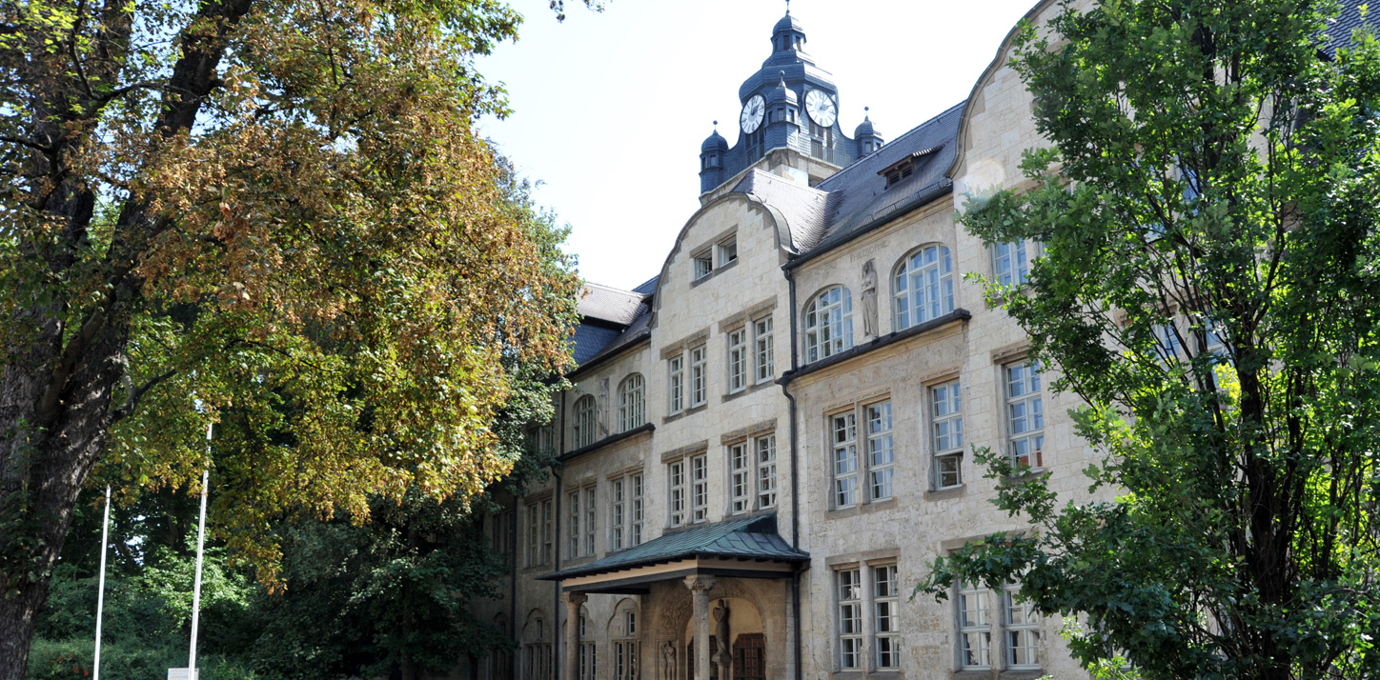
BKA 3 – Informationen zum Praktikum
Dr. Steffi Völker
Fachstudienberatung
Praktikumsbüro BA/MA
Dr. Steffi Völker, Fachstudienberatung, Praktikumsbüro BA/MA

Slide 2
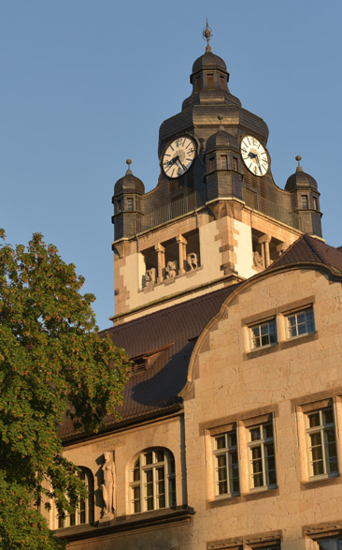
Studienordnung
§ 9 Praxismodul
Ein Praxismodul wird in Form eines Portfolios dokumentiert
§ 7 (2) Prüfungsformen und Bewertungen
Das Praxismodul, welches Teil des Studiums ist, wird mit „bestanden“ oder „nicht bestanden“ bewertet
Name des Referenten, Funktion

Slide 3
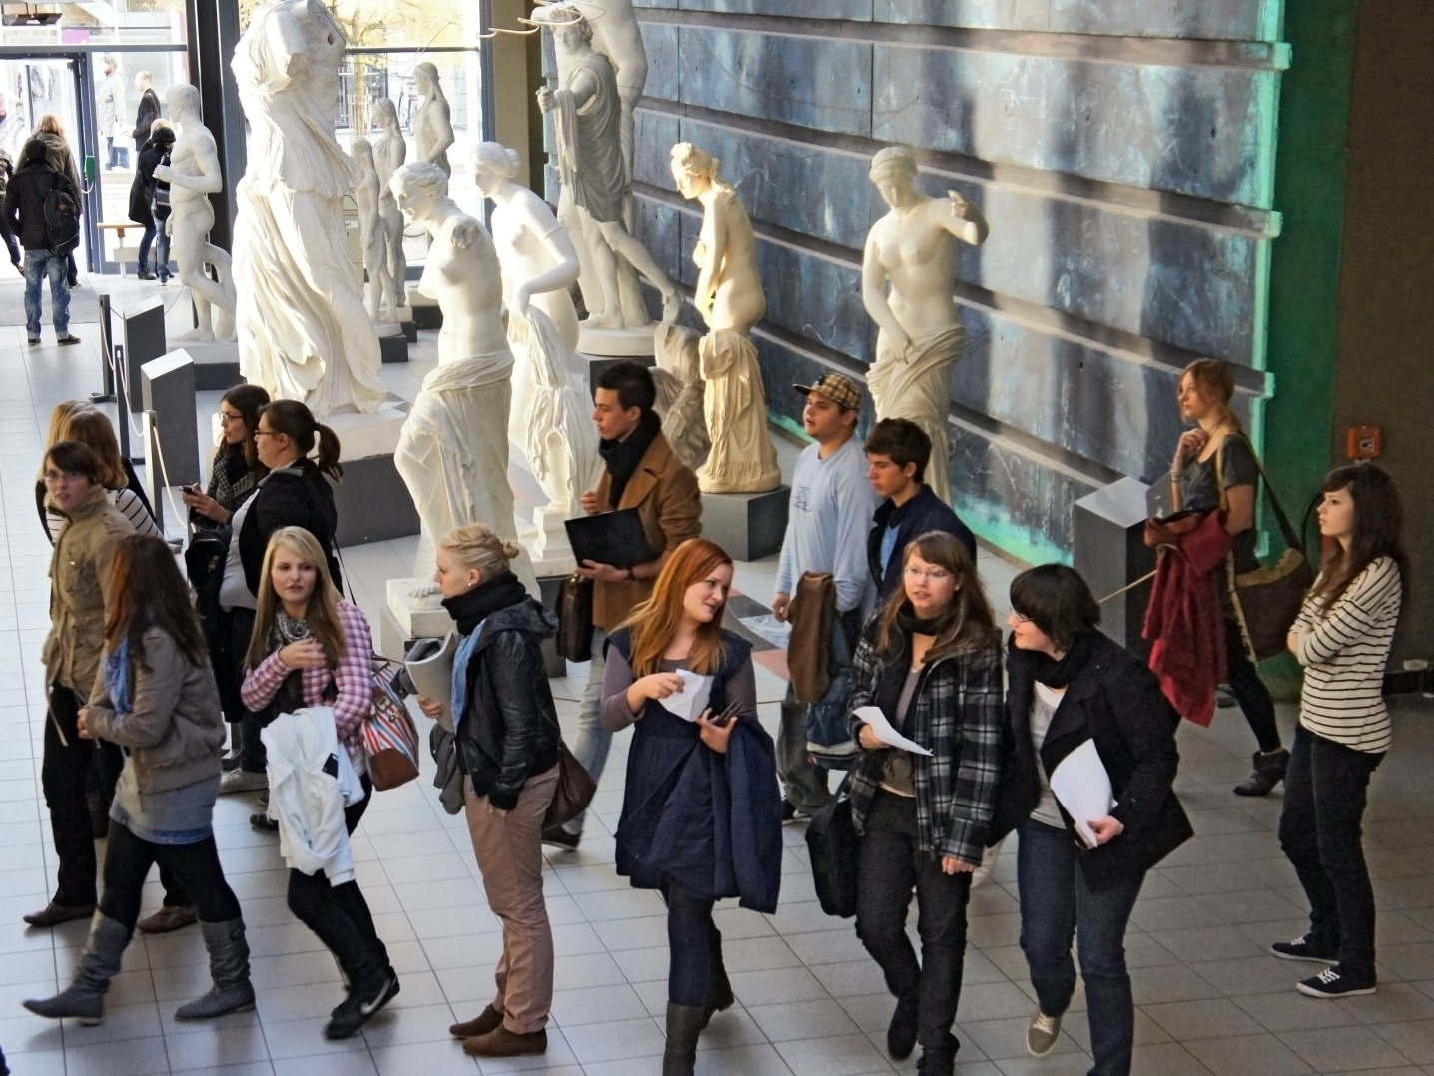
Modulkatalog: BKA 3 Praxisbezüge
Häufigkeit des Angebots: jedes Semester
Dauer des Moduls: 4 Semester
Zusammensetzung des Moduls /
Lehrformen (V, Ü, S, Praktikum, ...): 3 Kompaktseminare
Leistungspunkte (ECTS credits): 10 LP
Arbeitsaufwand (work load) in: 300 h
Präsenzstunden 30 h
Selbststudium 270 h
Notes:
Universität und Klinikum sollen auch bei den Drittmitteln wieder getrennt betrachtet werden, bitte keine inhaltlichen Änderungen ohne Rücksprache!

Slide 4

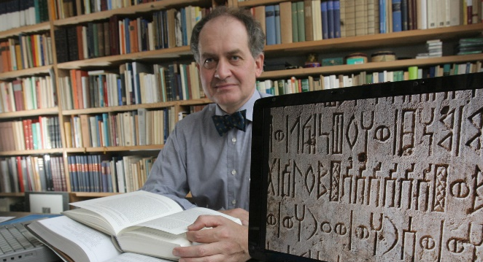
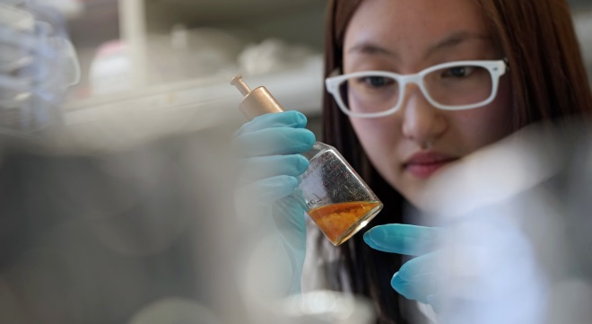
Modulkatalog: BKA 3 Praxisbezüge
Inhalte
Selbststudium besteht aus:
einem Praktikum im Umfang von mindestens 120 Stunden in einer Bildungseinrichtung bzw. einer mit Bildungsthemen befassten Forschungseinrichtung während der vorlesungsfreien Zeit
dem Besuch von Bildungsveranstaltungen bzw. thematisch einschlägigen
Ereignissen (Tagungen, alternative Veranstaltungsformen von Bildungsträgern), mindestens 2
Präsenzstunden
Integrativer Bestandteil des Praxismoduls sind drei Kompaktseminare:
Orientierung, Potentialanalyse, Selbstpräsentation,
Reflexion und Dokumentation der praktischen Erfahrungen
Bewerbungs- und Karrierecoaching

Slide 5
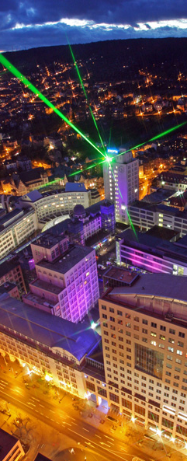
Bisherige Arbeitsfelder der Praktika – eine Auswahl
Erwachsenenbildung (z. B. VHS Jena, Bildungswerk ver.di e.V., Fortbildungsakademie der Thüringer Wirtschaft, ländliche Erwachsenenbildung Thüringen e. V.)
Interkulturelle Pädagogik (z. B. Jugendmigrationsdienst Jena, Kindersprachbrücke Jena)
Medien (z. B. Radio OKJena, KIKA Erfurt, Zweites Deutsches Fernsehen Mainz)
Kunst und Kultur (z. B. Theaterhaus Jena, JenaKultur, Halle 14 – Zentrum für zeitgenössische Kunst)
Museum (z. B. Dokumentationszentrum Alltagskultur der DDR, Eisenhüttenstadt, Grenzlandmuseum Eichsfeld e.V.)
Stiftungen (z. B. Stiftung Gedenkstätte Buchenwald, Friedrich-Ebert-Stiftung)
Politik und Verwaltung (z. B. Thüringer Ministerium für Bildung Wissenschaft und Kultur, Bundeszentrale für politische Bildung)
Wissenschaft (z. B. Institut für Qualitative Bildungsforschung Köln, Lehrstuhl für Schulpädagogik und Unterrichtsforschung Uni Jena)

Slide 6
Bisherige Arbeitsfelder der Praktika – eine Auswahl
Aber auch:
Kinder- und Jugendhilfe (z. B. Kinder- und Jugenheim „Am Friedensberg“ Jena, Kinder- und Jugendschutzdienst Strohhalm Jena)
Erziehungs- und Familienhilfe (z. B. SOS Beratungs- und Familienzentrum Weimar)
Frühkindliche Erziehung (z. B. Waldkindergarten Jena, Bilingualer Integrative Kindertagesstätte „Billy“ Jena)
Weitere Arbeitsfelder sind denkebar…

Slide 7
Formen anderer Bildungsveranstaltungen
Vortrag
Workshop
Kolloquium
Podiumsdiskussion
Lesung
Filmgespräch
Weiterbildungen
Bildungsfahrten

Slide 8
Tagungen
Tagungen der DGfE; Jahrestagungen der einzelnen Sektionen, thematische Tagungen, DGfE-Kongress
Tagungen von einzelnen Hochschulen, Verbundprojekte etc.
Thematisch ist eine Vielfalt möglich
Vor allem im Bereich Erziehungswissenschaft,
aber auch z. B. in den möglichen Profillinien

Slide 9
Profillinien
Literatur und Sprache
Deutsche Literatur um 1800, Anglistische Literatur und Kultur, Sprachkompetenz bilden, Grundlagen der Bildung in der Antike
Gesellschaft
Kulturtheorien, Gesellschaftstheorie, Internationale Organisationen, Wirtschaftspädagogik
Religion
Kulturgeschichte des Christentums, Allgemeine Religionswissenschaft, Systematische Religionswissenschaft, Systematische-theologische Theoriebildung
Name des Referenten, Funktion

Slide 10
Besonderheit bei der Anrechnung der Stunden für Tagungen und andere Bildungsveranstaltungen
Teilnahme an Tagungen und anderen Bildungsveranstaltungen – reine Zeitstunden der Veranstaltungen selbst x Faktor 3
Teilnahme an Tagungen und anderen Bildungsveranstaltungen plus eigener Vortrag – reine Zeitstunden der Veranstaltungen selbst x Faktor 3 plus Vor- und Nachbereitungszeit für den Vortrag
Teilnahme an Tagungen und anderen Bildungsveranstaltungen plus Beteiligung an der Organisation – reine Zeitstunden der Veranstaltungen x Faktor 3 plus Stundennachweis über die Tätigkeiten in der Organisation – von Einrichtungen, Hochschulen etc. zu belegen
Absolvieren eines Praktikums – reine Zeitstunden in der Einrichtung bzw. reine Zeitstunden, die im Zusammenhang mit Tätigkeiten in der Einrichtungen stehen – von Einrichtungen, Hochschulen etc. zu belegen

Slide 11
Berechnungsbeispiele - I
Form | Reine Zeitstunden | Anzurechnende Stunden
Praktikum | 120 h | 120 h
Tagung à 2 Tage à 4 h | 8 h x Faktor 3 | 24 h
Kollegium | 2 h x Faktor 3 | 6 h
Lesung | 2 h x Faktor 3 | 6 h
Weiterbildung à 5 Tage à 6 h | 30 h x Faktor 3 | 90 h
Tagung à 1 Tag à 8 h | 8 h x Faktor 3 | 24 h
 |  | = 270
Name des Referenten, Funktion

Slide 12
Berechnungsbeispiele - II
Form | Reine Zeitstunden | Anzurechnende Stunden
Praktikum | 200 h | 200 h
Tagung à 3 Tage à 6 h | 18 h x Faktor 3 | 54 h
Filmgespräch | 2 h x Faktor 3 | 6 h
Workshop | 2 h x Faktor 3 | 6 h
Podiumsgespräch | 3 h x Faktor 3 | 9 h
 |  | = 275
Name des Referenten, Funktion

Slide 13
Berechnungsbeispiele - III
Form | Reine Zeitstunden | Anzurechnende Stunden
Praktikum | 240 h | 240 h
Tagung à 1 Tage à 6 h | 6 h x Faktor 3 | 18 h
Workshop | 4 h x Faktor 3 | 12 h
 |  | = 270
Wenn ein Praktikum mit einer relativ hohen Stundenzahl gewählt wird, dann müssen mindestens 2 weitere Bildungsveranstaltungen besucht werden
Name des Referenten, Funktion

Slide 14

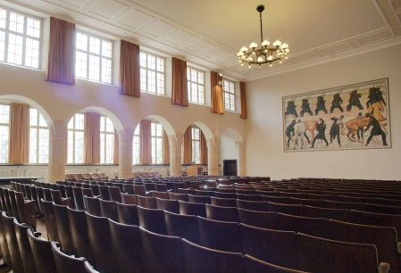
Musterstudienplan Bildung – Kultur – Anthropologie
Musterstudienplan
BKA 1
Bildung Kultur Anthropologie
Grundlagen
BKA 2
Theorie, Empirie und Geschichte der Erwachsenenbildung
BKA 3
Praxisbezüge
1. Sem.
10 LP
10 LP
10 LP
Wahlpflichtmodul*
BKA 4
Postkoloniale Bildung
Wahlpflichtmodul*
2. Sem.
10 LP
10 LP
10 LP

Slide 15
Musterstudienplan
BKA 5
Globale Bildung
Wahlpflichtmodul*
Wahlpflichtmodul*
3. Sem.
10 LP
BKA 10
Masterarbeit
10 LP
10 LP
10 LP
10 LP
10 LP
4. Sem.
30 LP

Slide 16
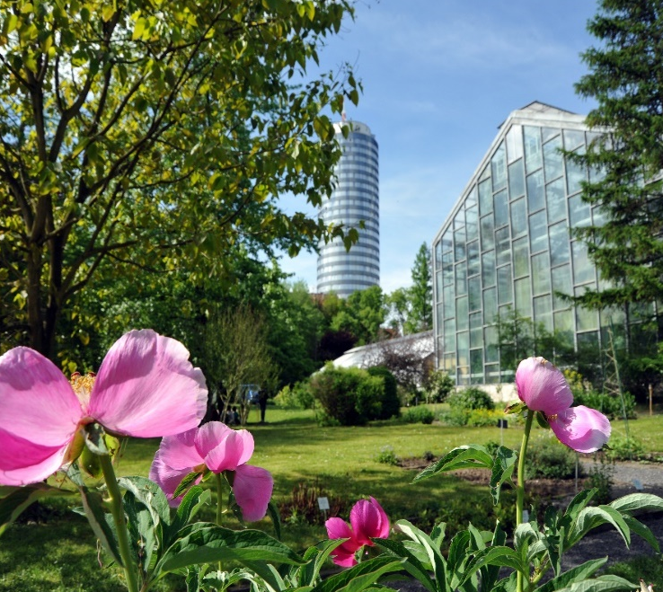
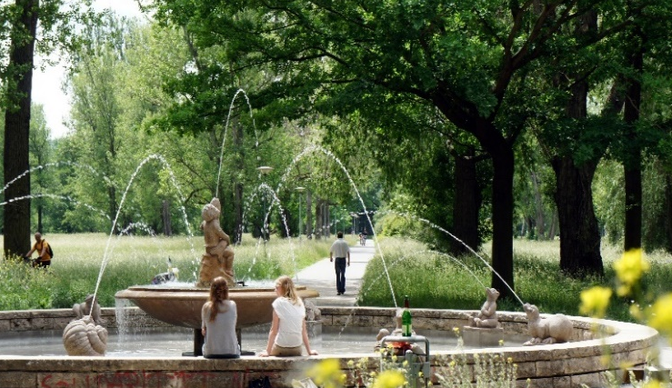
Modulkatalog: BKA 3 Praxisbezüge
Lern- und Qualifikationsziele
Erste Kontakte zu Arbeitsfeldern im Bereich Bildungsarbeit/Bildungsmanagement
Kenntnisse einschlägig relevanter Arbeitsformen, Berichts- und Darstellungsformen.
Voraussetzung für die Zulassung zur Modulprüfung
Nachweis des Besuchs von Bildungsveranstaltungen und des
Praktikums in Form von Kurzberichten.
Voraussetzung für die Vergabe von Leistungspunkten Praktikumsportfolio (100 Prozent) (bestanden / nicht bestanden)

Slide 17
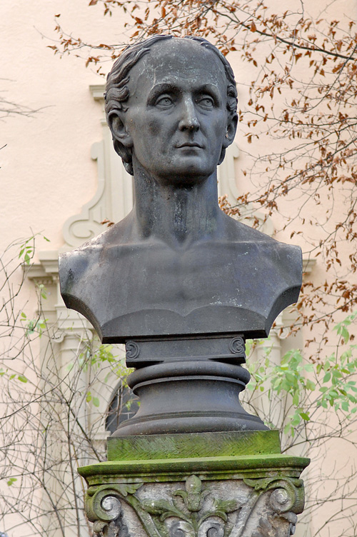
Praktikumsportfolio – zentrale Bestandteile
Verfassen eines Kurzberichtes über das Praktikum:
Einleitung
Institutionsbeschreibung (z. B. Organisationsstruktur, Zielgruppe, Finanzierung, personelle Besetzung) und
Tätigkeitsbeschreibung (Darstellung der Tätigkeitsbereiche im Überblick)
insgesamt ca. 2-3 Seiten

Slide 18
Praktikumsportfolio
1. Verfassen eines Kurzberichtes über das Praktikum:
Hauptteil - Analyse eines wahrgenommenen Sachverhalts unter erziehungswissenschaftlicher Perspektive
In diesem Abschnitt soll eine spezielle Fragestellung, ein spezielles Problem oder ein spezifisches Problemfeld, welches sich aus der Praktikumserfahrung ergeben hat, vertiefend bearbeitet werden. Bestimmend für die Auswahl der Sachverhalte sollten immer Ihre eigenen Erfahrungen im Praktikum sein.

Slide 19
Praktikumsportfolio
1. Verfassen eines Kurzberichtes über das Praktikum:
Folgende Fragen können hilfreich sein, um Sachverhalte für eine Analyse zu generieren:
Welche Beobachtungen, Begebenheiten nehmen Sie besonders intensiv wahr?
Was beschäftigt Sie während Ihres Praktikums?
Über welche Fragen denken Sie am meisten nach, was besprechen Sie mit Kommiliton/innen, wozu befragen Sie Ihre Praxisbetreuer?
Beschreiben Sie einen Sachverhalt und analysieren Sie diesen unter erziehungswissenschaftlicher Perspektive! Sie nutzen dazu einschlägige Fachliteratur. Zu denken ist auch an bisherige Studieninhalte zu denen Sie eine Verknüpfung herstellen können.
ca. 5-7 Seiten

Slide 20
Praktikumsportfolio
1. Verfassen eines Kurzberichtes über das Praktikum:
Abschluss - Reflexion über das Praktikum im Hinblick auf:
persönliche Lernerfahrungen,
Einschätzung eigener (fachlicher) Kompetenzen bzw. Defizite,
die Art der Praktikumsanleitung,
Erfahrungen mit dem Team,
Vergleich der Erwartungen mit der Realität,
kritische Einschätzung der erfahrenen Praxis sowie
Reflexion, Perspektiven und Konsequenzen für das weitere Studium, das weitere praktische Engagement und/ oder die persönliche Berufsvorstellung,
auf institutionelle und organisatorische Rahmenbedingungen, sowie das Handlungsfeld selbst. (ca. 1-2 Seiten)

Slide 21
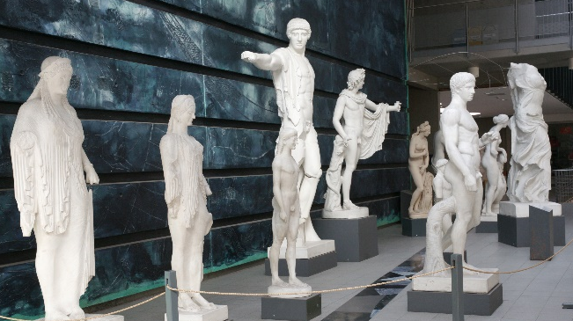
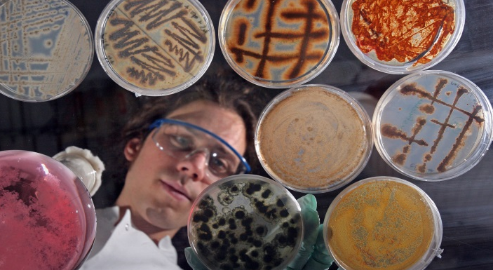
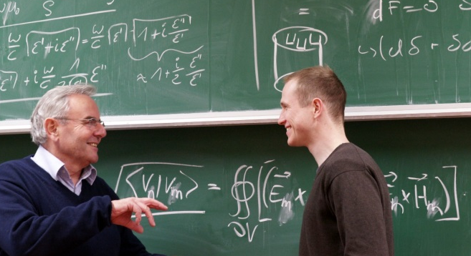
Praktikumsportfolio
2. Verfassen eines Kurzberichtes zu Tagungen oder anderen Bildungsveranstaltungen
Beschreibung der Veranstaltung (ca. 1 Seite):
Form der Bildungsveranstaltung (Tagung, Vortragsreihe, Seminar)
Zeit
Ort
Inhalt
Aufnahme eines inhaltlichen Aspekts und kurze Reflexion darüber

Slide 22
Praktikumsportfolio – allgemeine Gliederung
Titelblatt (übliches Layout, bitte eigene Matrikelnummer und E-Mail-Adresse nicht vergessen)
Inhaltsverzeichnis
Stundenübersicht
Kurzbericht zum Praktikum
Kurzberichte zu Bildungsveranstaltungen bzw. thematisch einschlägigen Ereignissen
Anhang:
Bestätigung über das Praktikum
Bestätigung über die Teilnahme an Bildungsveranstaltungen

Slide 23
Praktikumsportfolio – Beispiel Stundenübersicht
Form der Veranstaltung | Titel | Datum | Zeitstunden | Abgerechnete Stunden
Sommerschule | Public History, Contested Pasts and Politics of Mourning –Summer school of the Jean Monnet Network for Applied European Contemporary History | 22.06 – 26.06.2019 | 24,5h +6,5h * | 80h
Konferenz | Globales lehren, Postkoloniales lehren/Teaching Global, Teaching Postcolonial - Perspektiven für Schule im Horizont der Gegenwart | 01.07. – 02.07.2019 | 10h | 30h
Lesung | Haymatlos | 17.05.2019 | 2h | 6h
Kolloquium | Perestrojka als Exportidee. Von der Staatsebene in den Alltag am Beispiel UdSSR-DDR | 08.05.2019 | 2h | 6h
Kolloquium | Die Überlebenden und die Historiker. Zum Verhältnis von Zeitzeugenschaft und Holocaustforschung | 05.06.2019 | 2h | 6h
Kolloquium | Braunkohleausstieg im Lausitzer Revier – Sichtweisen von Beschäftigten | 30.04.2019 | 3h | 9h
Filmgespräch | Stilles Land + Gespräch mit Andreas Dresen | 13.06.2019 | 3h | 9h
Workshop | Eigen-Eigensinn | 20.06.2019 | 4h | 12h
Podiumsgespräch | Eine Mutter ist eine Mutter ist eine Mutter? | 28.05.2019 | 2,5h | 7,5h
Praktikum | Dokumentationszentrum Alltagskultur der DDR, Eisenhüttenstadt | 02.03.2020- 27.03.2020 | 120 | 120
Insgesamt |  |  |  | 285,5

Slide 24
Praktikumsportfolio – Beispiel Stundenübersicht
Form der Veranstaltung | Titel | Datum | Zeitstunden | Abgerechnete Stunden
Sommerschule | Public History, Contested Pasts and Politics of Mourning –Summer school of the Jean Monnet Network for Applied European Contemporary History | 22.06 – 26.06.2019 | 24,5h +6,5h * | 80h
Konferenz | Globales lehren, Postkoloniales lehren/Teaching Global, Teaching Postcolonial - Perspektiven für Schule im Horizont der Gegenwart | 01.07. – 02.07.2019 | 10h | 30h
Lesung | Haymatlos | 17.05.2019 | 2h | 6h
Kolloquium | Perestrojka als Exportidee. Von der Staatsebene in den Alltag am Beispiel UdSSR-DDR | 08.05.2019 | 2h | 6h
Kolloquium | Die Überlebenden und die Historiker. Zum Verhältnis von Zeitzeugenschaft und Holocaustforschung | 05.06.2019 | 2h | 6h
Kolloquium | Braunkohleausstieg im Lausitzer Revier – Sichtweisen von Beschäftigten | 30.04.2019 | 3h | 9h
Filmgespräch | Stilles Land + Gespräch mit Andreas Dresen | 13.06.2019 | 3h | 9h
Workshop | Eigen-Eigensinn | 20.06.2019 | 4h | 12h
Podiumsgespräch | Eine Mutter ist eine Mutter ist eine Mutter? | 28.05.2019 | 2,5h | 7,5h
Praktikum | Dokumentationszentrum Alltagskultur der DDR, Eisenhüttenstadt | 02.03.2020- 27.03.2020 | 120 | 120
Insgesamt |  |  |  | 285,5

Slide 25
Formulare zum Praxismodul BKA 3
Bestätigung über das Praktikum
Bestätigung über die Teilnahme an Bildungsveranstaltungen
Vorlage Praktikumsvertrag (kann, muss nicht genutzt werden)

Slide 26

?
Fragen? Hinweise? Anregungen? –
Bitte besuchen Sie die 1. Veranstaltung zum Praxismodul BKA 3 Praxisbezüge:
Orientierung, Potentialanalyse, Selbstpräsentation
Unter dem Stichwort Orientierung werden wir alle Ihre Fragen klären
Bitte sehen Sie von vorherigen E-Mails ab
Vielen Dank
für Ihre Aufmerksamkeit!

